Slide 1
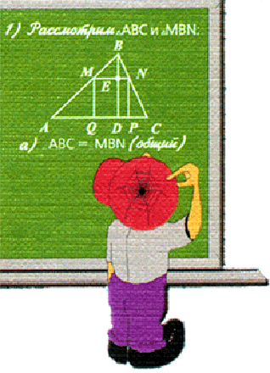
Действия с десятичными дробями
21.03.2014
http://aida.ucoz.ru
1

Slide 2
Повторяем правила
По какому правилу складываются и вычитаются десятичные дроби?
Как умножить десятичную дробь на десятичную дробь?
Как разделить десятичную дробь на десятичную дробь?
Как умножить десятичную дробь на 10, 100, 1000 и т.д.?
Как разделить десятичную дробь на 10, 100,1000 и т.д.?
Как найти среднее арифметическое нескольких чисел?

Slide 3
Выполнить действия: 0,2 · 43 = 0,54 + 3,06 = 3,5 · 0,2 = + 0,4 = : 0,2 = + 1,1 = : 0,3 = : 9 = : 2 = •2,05 = – 1,99 = + 0,1 =

Slide 4
140,68+157,8 3,06 – 0, 987 135,6 : 1000 9,728:3,2 0,125∙8 0,4735 :0,001 0,25 · 0,4 1,5∙0,6 1356 : 1000
С
Ф
И
П
Е
С
О
Р
И
3,04 | 0,9 | 0,1 | 2,073 | 1 | 298,48 | 473,5 | 0,1 356 | 1, 356

Slide 5
«На свете очень много профессий, почти все они связаны с математикой.»
«…если подумать, математика важна в каждой профессии.»
«Математика нужна каждому человеку.»

Slide 6
Мне мигает светофор, Знает он, что я ...
шофёр

Slide 7
Задача 1.
На автозаправке таксист отдал кассиру 1000 рублей и залил в бак 25 литров бензина по цене 28рублей 50 копеек за литр. Сколько рублей сдачи он должен получить у кассира?
Ответ: 287,5 руб.

Slide 8
Расчёт зарплаты - знать пора - Проводят в срок ...
бухгалтера

Slide 9
Задача 2.
В летнем лагере на каждого участника полагается 50 г сахара в день. В лагере 40 человек. Сколько килограммов сахара достаточно на 18 дней?
Ответ: 36 кг.

Slide 10
Знает точно детвора: Кормят вкусно ...
повара

Slide 11
Задача 3.
Для приготовления вишневого варенья на 1 кг вишни нужно 1,5 кг сахара. Сколько килограммовых упаковок сахара нужно купить, чтобы сварить варенье из 27 кг вишни?
Ответ: 41 упаковка

Slide 12
Расставь запятые, чтобы равенство было верным
48 + 22 = 7; 53 +27 =8
63 · 10 = 63; 45 ∙10 =45;
74 – 25 = 715; 105 ∙ 6= 63;
276 : 3 = 92; 12-0,01=119;
42 ·0,01 = 0042; 375 - 134 =3616.
25,5 :5; 1,5 :3;
9 × 0,2; 10 × 0,1;
3,08 +0,24 2,54 +0,06;
8,2 – 2,5; 6,7-2,3.

Slide 13
Не решит больной задач, Всех больных полечит ...
врач

Slide 14
Задача 4.
Больному прописано лекарство, которое нужно пить по 1,5 г 3 раза в день в течение 21 дня. В одной упаковке 20 таблеток лекарства по 0,5 г. Какого наименьшего количества упаковок хватит на весь курс лечения?
Ответ: 10 упаковок

Slide 15
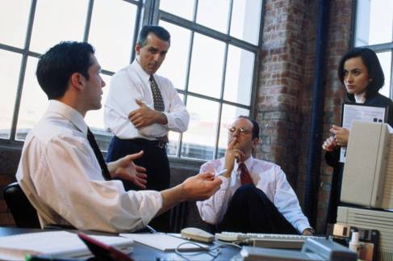
Он финансовый факир, В банк к себе вас ждёт ...
банкир

Slide 16
Задача 5.
В первом банке один фунт стерлингов можно купить за 47,4 рубля. Во втором банке 30 фунтов — за 1446 рублей. В третьем банке 12 фунтов стоят 561 рубль. Какую наименьшую сумму (в рублях) придется заплатить за 10 фунтов стерлингов?
Ответ: 467,5 руб.

Slide 17
Кем быть? Быстро как бегут года, Скоро восемнадцать. Думать надо нам сейчас, Чем будем заниматься. Кто рисует, кто поёт Кто в цеху металл куёт. Хочешь, можешь хлеб растить, Спутник в космос запустить. Много на Земле работы Всё попробовать охота. Чтоб профессию иметь, Надо лень преодолеть. В школе хорошо учиться, Чтоб могли тобой гордиться.
Комлык Вася

